Slide 1




Proyecto AltoqueCV
Tu Copiloto Inteligente
Presentado por: César Gangas - Marcela Segovia - Amaro Poblete
Asignatura: Capstone 009V
Profesor: Jorge Guzmán

Slide 2


01. La Problemática

Slide 3


¿Qué le duele al Usuario?
El Cliente/Usuario: Postulantes a empleos en Chile, desde recién egresados hasta profesionales buscando movilidad.
Fatiga de Postulación: Un postulante promedio invierte entre 3 a 8 minutos en rellenar un solo formulario manual, teniendo que tipear repetitivamente el mismo CV, certificados y datos duros en decenas de portales incompatibles entre sí
El Muro Técnico: Las herramientas extranjeras fallan en Chile. Además, el scraping tradicional genera bloqueos (Cloudflare) y vulnera leyes informáticas.
Filtros ATS: Plataformas de RR.HH. (como Buk, Rex+ o SuccessFactors) y portales masivos (Laborum, Trabajando) utilizan filtros automatizados que descartan excelentes candidatos solo porque no incluyeron la "palabra clave" exacta que la empresa configuró.
Desorden y Estrés: Al enviar postulaciones por tantas plataformas distintas, el candidato pierde totalmente la trazabilidad

Slide 4



La Solución: AltoqueCV
¿Qué es?
Es un ecosistema inteligente compuesto por una Web App y una Extensión de Navegador. Funciona como un asistente que analiza la oferta, calcula compatibilidad, prepara la información y ayuda al usuario a completar la postulación, manteniendo la acción final bajo control del usuario.
¿Cuándo actúa?
  Antes de postular: El usuario centraliza su información. La IA escanea la oferta laboral específica e indica el match % de la oferta contra el curriculum del usuario.
  Durante la postulación: El asistente toma las preguntas, prepara los datos y autocompleta el formulario web en 1 clic para evitar el tipeo manual.
  Después de postular: Registra automáticamente el envío y el estado en un tablero Kanban.

Slide 5

02. Análisis Estratégico
Propuesta de Valor y Perfil de Usuario

Slide 6






Propuesta de Valor
Producto/Servicio
Ganancias Creadas
Pain Relievers
Un Perfil Maestro en la nube, acoplado a un Asistente de Navegador y un Dashboard de trazabilidad Kanban omnicanal.
Gestión de variables exclusivas de Chile (RUT, Comunas). Además, un motor de IA que pre-analiza el "Match ATS" de la oferta.
Evita bloqueos de IP (Cloudflare) actuando en Client-Side. Elimina la repetición manual de tipeo y centraliza la información esparcida.

Slide 7



Perfil del Usuario
Ganancias (Gains)
Contras (Pains)
¿Cómo le ayuda?
Aumenta la tasa de éxito al pre-evaluar el CV contra el "Filtro ATS" de las empresas. Brinda una ventaja competitiva al gestionar métricas locales
El estrés de los formularios web redundantes y la falta de feedback tras postular.
Elimina la fatiga de postulación al borrar el tipeo repetitivo. Termina con el desorden y la incertidumbre al centralizar todo el historial en un solo lugar.

Slide 8
Monetización
Modelo Freemium B2C (MVP)
Modelo B2B (Alcance Futuro)
  Usuario Final: Abarca tres segmentos clave: búsqueda activa (desempleados), movilidad laboral (profesionales empleados buscando mejoras) y primer empleo (recién egresados o perfiles junior).
  Capa Gratuita: Uso de la extensión de manera limitada (ej. 5 consultas mensuales) y organización en el tablero Kanban.
  Monetización: Suscripción mensual de bajo costo (Premium) para desbloquear consultas ilimitadas a la IA y optimizaciones avanzadas de CV.
  Cliente Corporativo: Instituciones de Educación Superior y Bootcamps tecnológicos.
  Oferta: Licenciamiento anual para proveer la herramienta AltoqueCV a todos sus alumnos y egresados como beneficio.
  Retorno de Valor: La institución obtiene acceso a un dashboard estratégico con métricas reales y anonimizadas sobre la empleabilidad y tiempos de inserción de sus titulados.

Slide 9


Alcances y Objetivos Generales
Lo que SÍ hace
Lo que NO hace
Creación de Perfil Maestro estandarizado.
No evade CAPTCHAs invasivos (requiere clic final humano).
Soporte inicial de asistencia para los 2 portales más grandes en el mercado chileno.
No funciona sin que el usuario inicie su propia sesión en el portal destino.
Análisis de IA (% de Match)
No envía postulaciones masivas en segundo plano sin consentimiento.
Registro y trazabilidad automática en tablero Kanban.
No soporta navegadores fuera del ecosistema Chromium en su fase MVP.
Pruebas E2E automatizadas para control de cambios.
No postula directamente a páginas web del empleador

Slide 10


Desafíos y limitaciones
Costos Operativos
Resistencia al Cambio y Mutabilidad
  La IA se utiliza para analizar el texto de la vacante y compararlo con el Perfil del usuario para calcular compatibilidad y sugerir palabras clave. También, se utiliza para generar sugerencias de respuestas a las preguntas personalizadas que el reclutador incluye en el formulario de la oferta oferta de empleo.
  Su mayor desafío es el costo operativo por consumo de tokens de la API.
Mutabilidad: Los portales cambian su código fuente HTML sin avisar, rompiendo temporalmente el autocompletado. (Mitigado mediante scripts diarios de Cypress).
Fricción: Usuarios no técnicos pueden sentir desconfianza al instalar una extensión que lee sus datos en pantalla.

Slide 11
Alcances Futuros
Modelo B2B Institucional: Entregar licenciamiento anual a instituciones educativas. La institución brinda la herramienta a sus estudiantes y a cambio recibe un panel con métricas reales de empleabilidad de sus egresados.
Expansión de Portales: Aumentar la cobertura del asistente para abarcar ecosistemas ATS cerrados (como Aira, Buk, Rex+) y plataformas internacionales usadas en Chile (LinkedIn, Get on Board).
Aplicación Móvil Nativa: Aunque el autocompletado requiere un navegador de escritorio, desarrollar una App móvil exclusiva para recibir notificaciones push, alertas de entrevistas y gestionar el tablero Kanban on-the-go.

Slide 12
Proceso de Negocio
2. Navegación
Ingresa a portal de empleo, inicia sesión nativa y abre una oferta de interés.
4. Trazabilidad
Al confirmar el envío, se manda un payload a la DB para crear la tarjeta Kanban.
1. Onboarding
3. Asistencia Inteligente
El usuario se registra en la Web App y completa su Perfil Maestro.
Clic en la extensión. El algoritmo mapea los inputs del DOM de la página y autocompleta la data al instante.

Slide 13
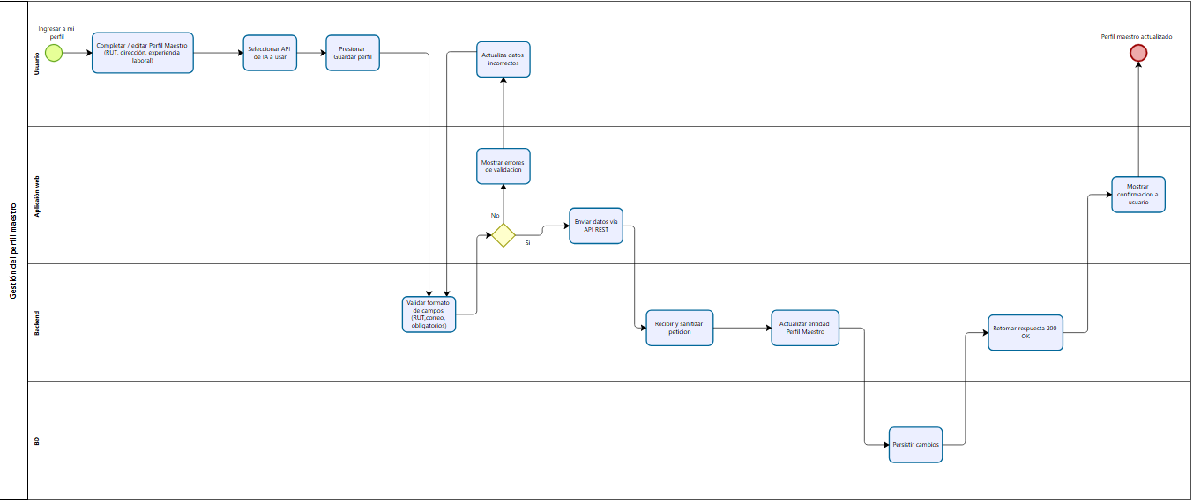
BPMN

Slide 14
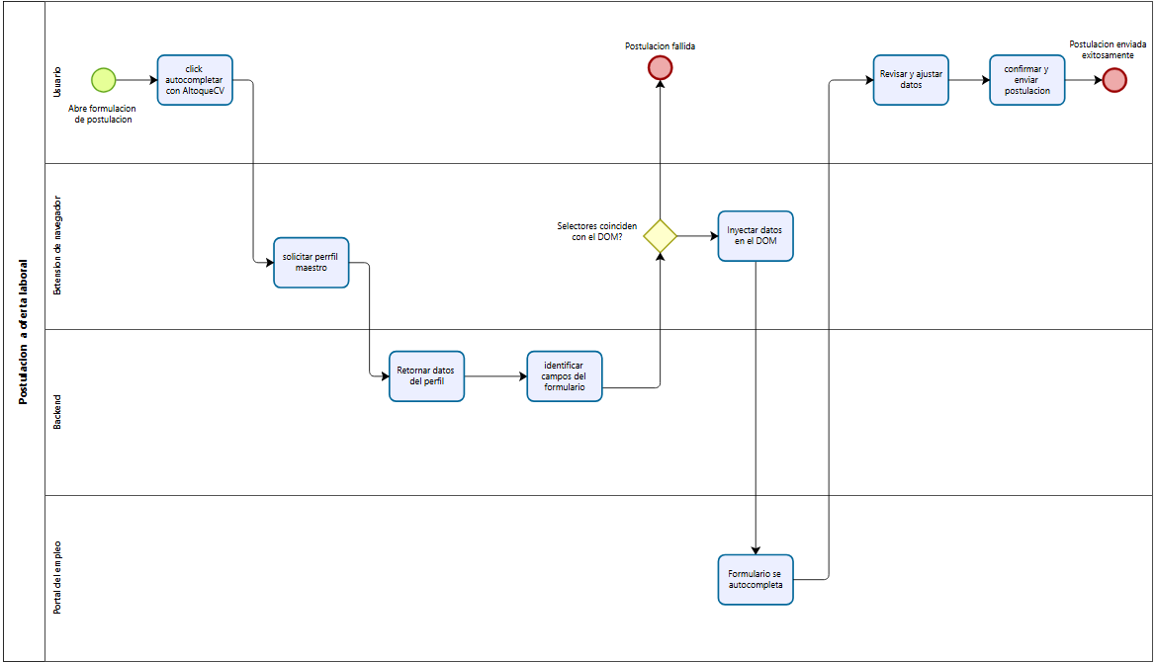
BPMN

Slide 15
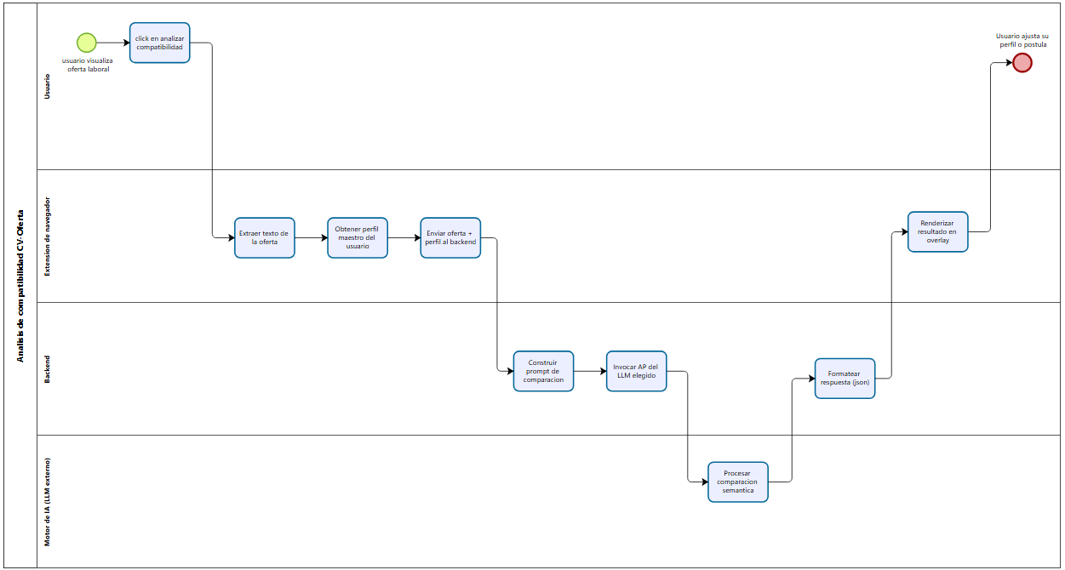
BPMN

Slide 16
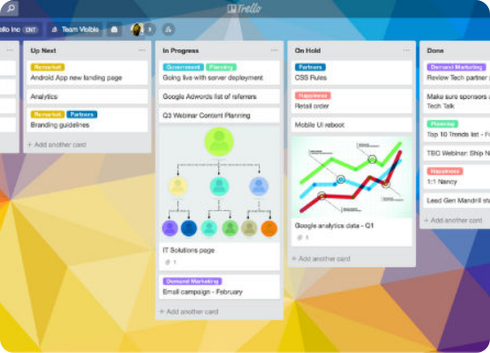
Metodología Ágil
Enfoque Scrumban: Utilizamos esta metodología porque necesitamos el orden y la planificación de Scrum (Sprints de 3 semanas) combinado con el flujo continuo de Kanban para poder reaccionar inmediatamente a incidencias si un portal externo actualiza su página y rompe nuestro asistente.
Jira: Utilizamos tableros digitales para gestionar el Product Backlog y generar historias de usuario, las cuales tendrán formato Gherkin.
Límites WIP (Work in Progress): Máximo 2 tareas en progreso simultáneo. Evita cuellos de botella y fuerza la finalización (Done).
Foco QA: Si la columna de pruebas se llena, el desarrollo se detiene para solucionar bugs.

Slide 17



Propuesta de Arquitectura y BD
AltoqueCV es un producto dual. Consta de una Extensión de Navegador conectada a un Dashboard Web.
Stack Tecnológico
Frontend: React, Next.js, Tailwind.
Extensión: Plasmo Framework (Ext. Navegador).
Backend: Python / FastAPI para IA.
QA: Cypress para pruebas E2E.
Diseño: Figma.
Modelo de Datos Relacional
Soportado por PostgreSQL (Supabase).
- Entidades Perfil: Usuarios, Exp_Laboral, Educación.
- Entidades Sistema: Portales, Analisis_IA.
- Entidad Transaccional: Postulaciones (Une usuario, portal y estado Kanban).

Slide 18


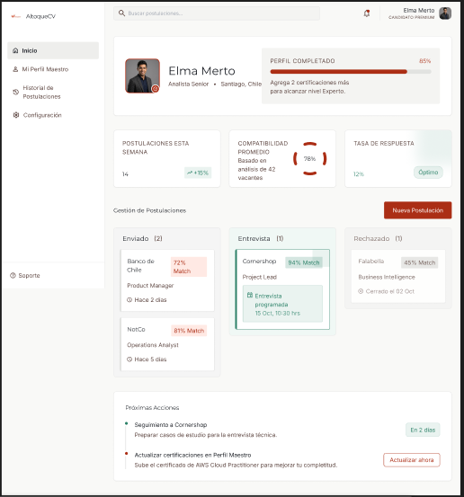
Evidencia de Interfaz
Web App Dashboard
Panel central donde el usuario visualiza su Perfil Maestro, métricas de éxito y el tablero Kanban interactivo para gestionar estados (Enviado, Entrevista, Rechazado).

Slide 19

¿Preguntas?
Gracias por su atención
AltoqueCV - Capstone 2026

